Slide 1
Властивості електромагнітних хвиль

Slide 2
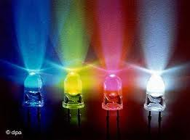
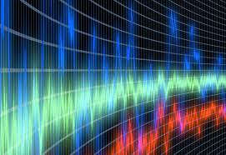
Електромагнітні хвилі – це поширення в просторі вільного електромагнітного поля або система електричних і магнітних полів, що періодично змінюються.

Slide 3
Христия́н Гю́йгенс (1629 1695) нідерландський фізик, механік, математик і астроном, винахідник маятникового годинника з анкерним обмежувачем, автор хвильової теорії світла, праць з оптики і теорії імовірності, відкривач кільця Сатурна і його супутника.

Slide 4
Фронт хвилі — поверхня у просторі, коливання в кожній точці якої при поширенні хвилі мають однакову фазу. У випадку плоскої монохроматичної хвилі фронт хвилі — площина, перперндикулярна хвильовому вектору. При випромінюванні точкового джерела фронт хвилі — сфера. В загальному випадку фронт хвилі — складна поверхня, яку в кожній точці можна охарактеризувати двома радіусами кривини.

Slide 5
Поширення електромагнітних хвиль

Slide 6
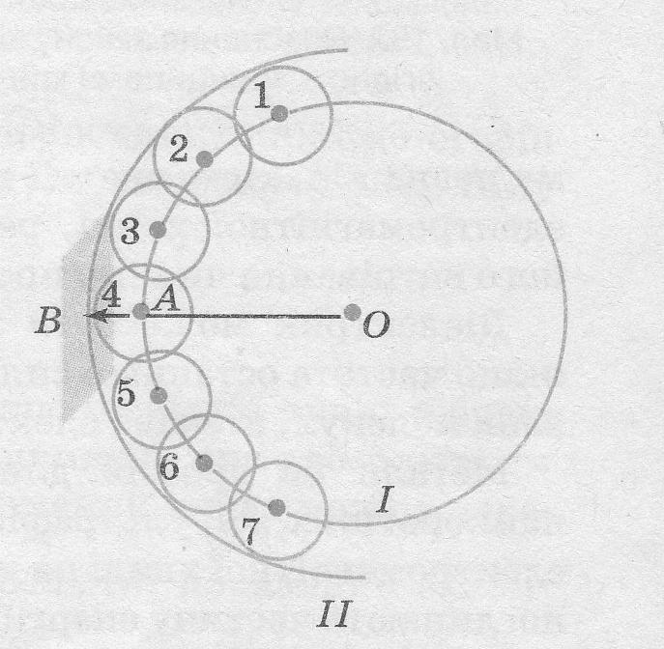
Кожна точка фронту хвилі І є центром випромінювання вторинних елементарних хвиль 1,2,3,4,5,6,7; Поверхня ІІ, яка є обвідною до них, через час ∆t дає нове положення фронту хвиль. АВ- напрямок переміщення фронту хвиль. Чим далі від точки О переміщується фронт хвиль(АВ) тим меншою стає його кривизна в точці В. Тому на великій відстані від джерела світла маленьку ділянку сферичного фронту хвилі на практиці можна вважати плоскою, а промені паралельними.

Slide 7
Відбивання електромагнітних хвиль

Slide 8
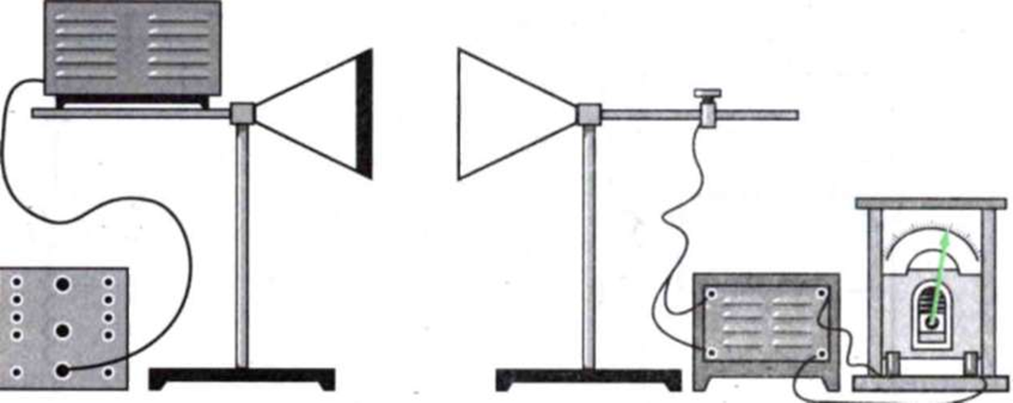
Генератор над­високої частоти; приймач хвиль і ряд допоміжних пристосувань. Для здійснення напрямленого випромінювання і прий­мання електромагнітних хвиль використовують спеціальні рупорні антени прямокутного перерізу.
Встановимо на однаковій висоті генератор і приймач антенами один до одного і доможемось до­брої чутності звуку в гучномовці.
Помістимо між антенами пластину з діелектрика і зауважимо, що гучність дещо змен­шилась.

Slide 9
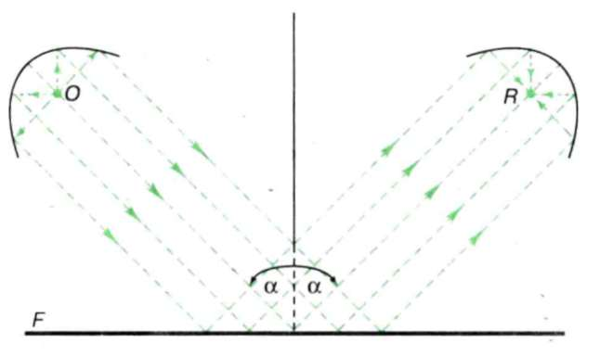
Якщо замінити діелектрик металевою пластиною, приймання хвиль припиняється. Це свідчить про те, що хви­лі відбиваються провідником.
Кут відбивання електромагніт­них хвиль, як і хвиль будь-якої іншої природи, дорівнює кутові падіння.
В цьому легко переконатися, розмістивши ан­тени під однаковими кутами до металевої пластини F Звук зникає, якщо забрати пластину або поверну­ти її на деякий інший кут.

Slide 10
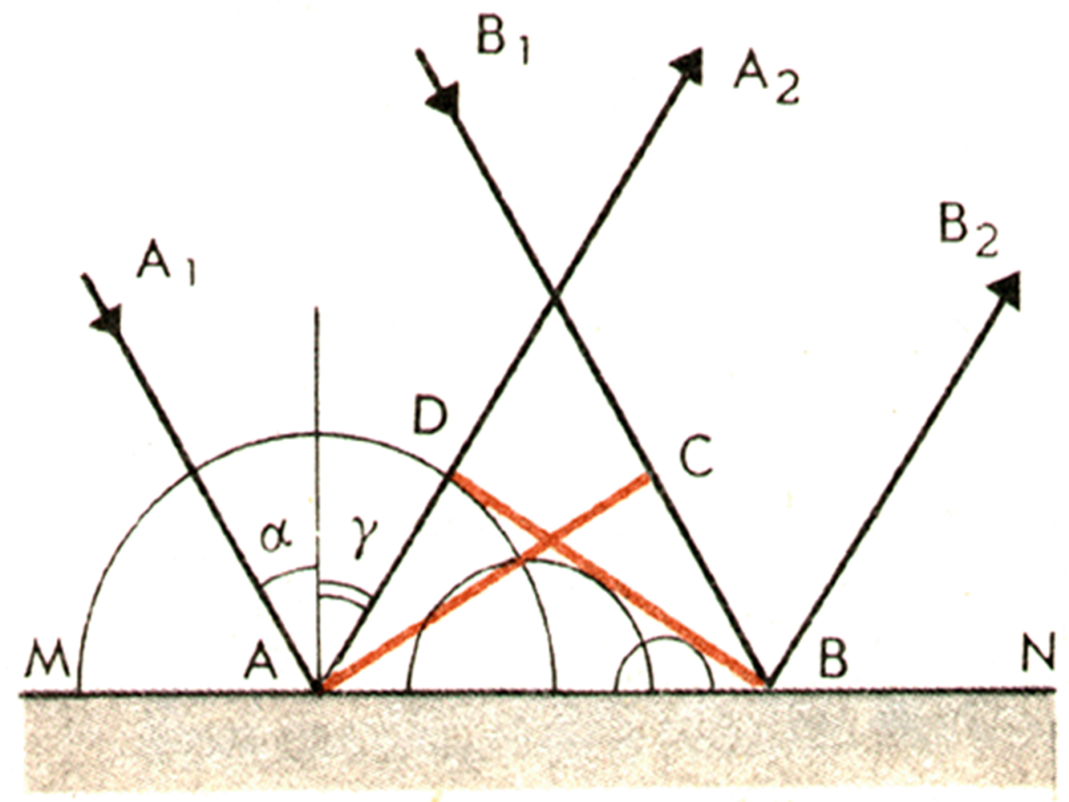
В момент, коли хвиля досягне точки B і в цій точці почнеться збудження коливань , вторинна хвиля з центром в точці А вже буде являти собою півсферу радіусом r = АD = υΔt = СВ.
Радіуси вторинних хвиль від джерел , розташованих між точками А і В , змінюються так , як показано на рис.
Обвідною вторинних хвиль є площина DВ, дотична до сферичних поверхонь. Вона являє собою хвильову поверхню відбитої хвилі . Відбиті промені АА2 і BB2 перпендикулярні
хвильової поверхні DB.
Кут y між перпендикуляром до
поверхні, що відбиває і відбитим
променем називають
кутом відбиття.
АD = СВ і трикутники
ADB і АСВ прямокутні , то
< DBA = < CAB . Але a =
CAB і y = < DBA як кути із
перпендикулярними сторонами.
Отже, кут відбиття дорівнює
куту падіння

Slide 11
Заломлення електромагнітних хвиль

Slide 12
Заломлення хвиль – зміна напрямку її розповсюдження відповідно до зміни швидкості

Slide 13
Електромагнітні хвилі зазнають заломлення на межі діелек­трика. Якщо помістимо на місце пластини трикутну призму з діелектрика, наприклад, з парафіну, під час повер­тання призми спостерігатимемо зникнення й появу звуку. За допомогою генератора можна спостерігати й найваж­ливіші хвильові явища — інтерференцію і дифракцію елект­ромагнітних хвиль. Інтерференцію, зокрема, можна спо­стерігати так. Генератор і приймач розміщують один проти одного (і потім знизу підносять металеву пластину. При цьому спостерігається почергове послаблення і посилен­ня звуку, що пояснюється інтерференцією двох хвиль, з яких одна поширюється безпосередньо від антени генерато­ра, а друга — після відбивання від пластини.

Slide 14
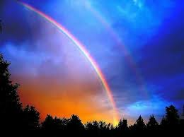
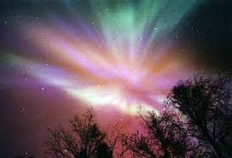
При переході світлових променів з одного прозорого середовища в інше напрями променів змінюються (світло заломлюється).

Slide 15
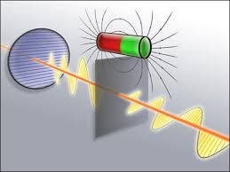
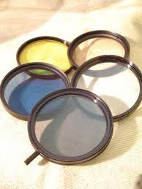
Причини поляризації
Проходження світла через деякі кристали (турмалін).
Відбивання та заломлення світла не межі двох діелектриків.
Подвійне світлозаломлення.

Slide 16
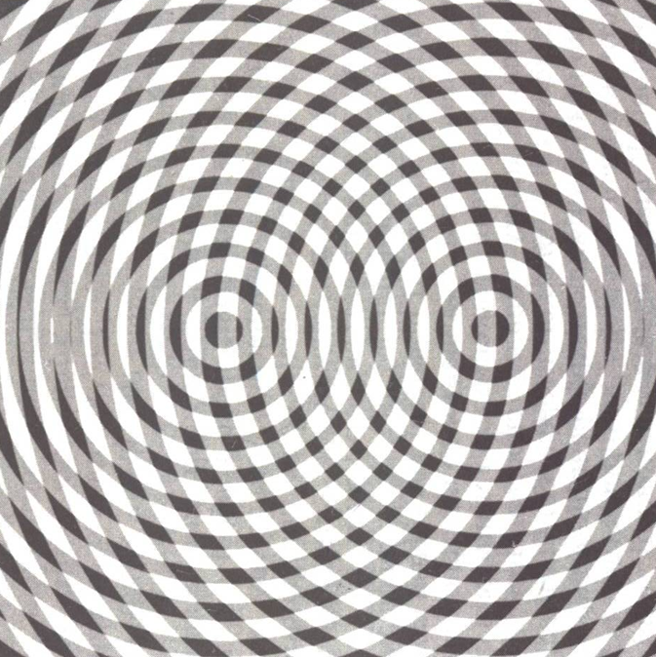
Інтерференція хвиль – явище додавання хвиль від кількох когерентних джерел

Slide 17
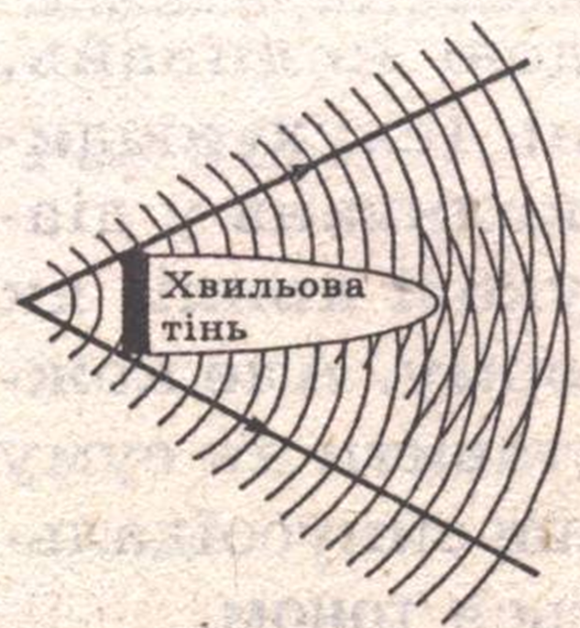
Дифракція хвиль – заходження хвиль в область геометричної тіні

Slide 18
Дякуємо за увагу!!!

